Slide 1
SofameHack2019
Data Mining Project
Marvin Fourastié
Patrick Sardinha
Notes:
Bonjour

Slide 2
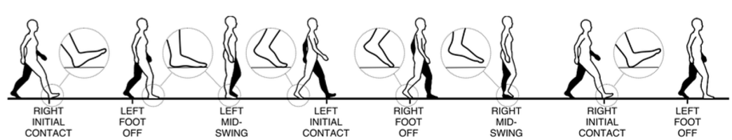
Challenge
Notes:
Les plaques de pression donnent des données incomplètes
Les médecin sont obligés de noter à la main les évènements
Prédire évènements grâce à ML (automatiser)
Présenter FO (vert) – FS (rouge)

Slide 3
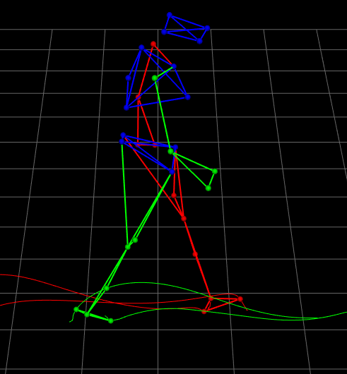
Data
Notes:
Les fichiers donnés sont séparés par maladie : CP (celebral palsy) – FD (feet deformities) – ITW (idiopathic toe walker)
Introduction à Mokka (utilisation pour visualiser)
Pour chaque fichier on peut voir annotations (comme ici mais il en manque)
Plus visualisation de la démarche des patients (capteurs sur corps)

Slide 4
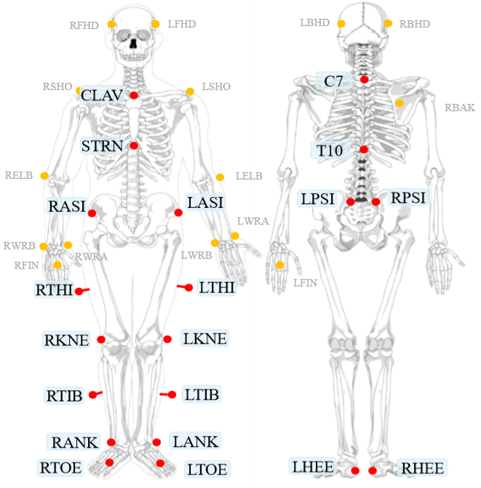

Sensors
Notes:
Grand nombre de capteurs sur l’ensemble du corps
Il est possible avec BTK de récupérer les métadonnées relatifs aux capteurs
Les capteurs relatifs aux pieds sont les plus importants avec jambes
→ Transition cochon
On a ainsi tester plusieurs algo en basant uniquement sur les capteurs du pied (courbes très représentatives)

Slide 5
Decision Tree Classifier
Attribute 1
< = x1
> x1
Attribute 2
Attribute 3
< = x2
> x2
< = x3
> x3
y1
y2
y1
y2
Notes:
Premier algo testé : DT
Racine : on met l’attribut qui donne le plus d’information (Entropie / Gini)
Ensuite séparation de notre ensemble d’instances selon les valeurs observées
On recommence le processus jusqu’à faire le choix d’un label

Slide 6
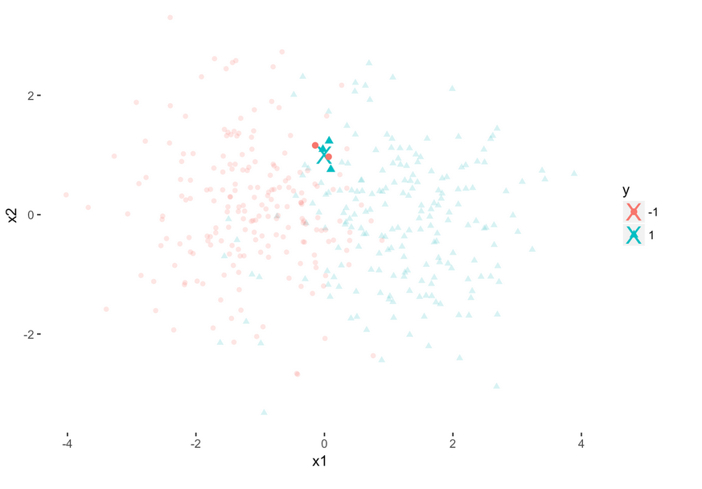
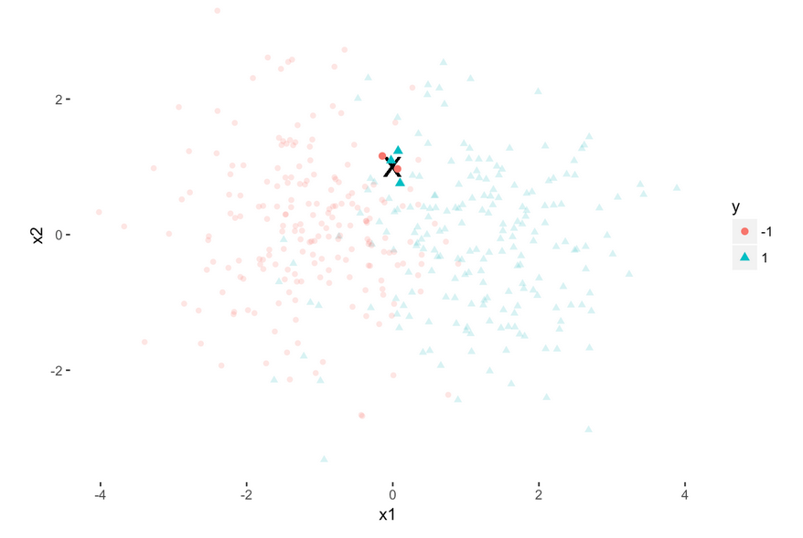
K-nearest-neighbors Classifier
Notes:
Deuxième algo testé : KNN
Pour chaque instance on choisit son label en fonction de ces K voisins les plus proches
Ex: Pour K = 5 avec le croix noire une instance de test
On voit 3 triangles bleus et 2 ronds oranges (voisins)
→ transition cochon
- On va prédire que l’instance appartient à la classe bleue

Slide 7
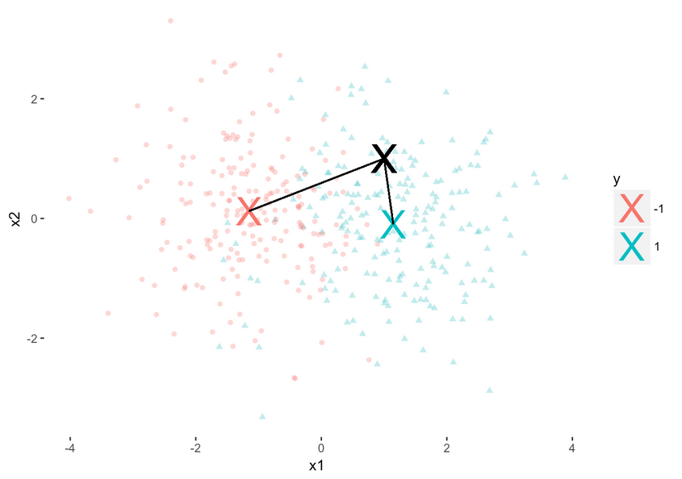
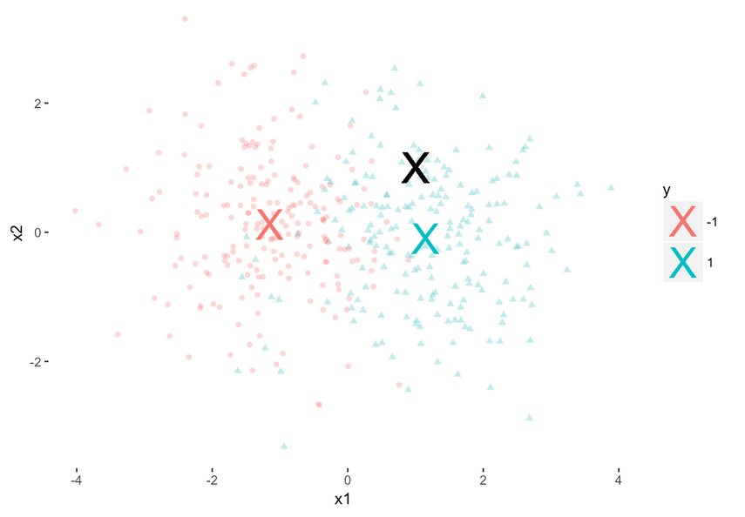
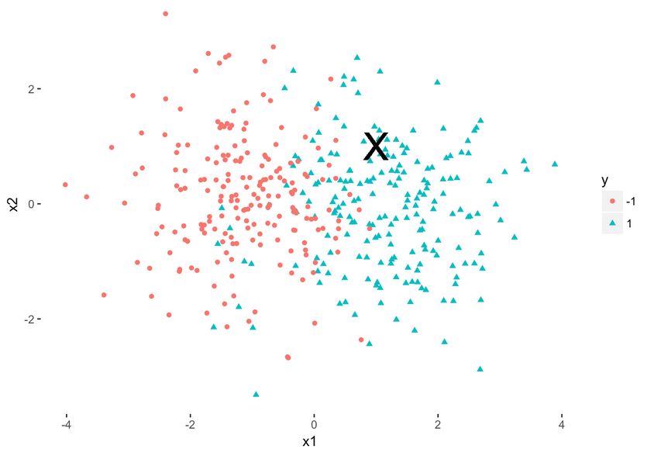
Nearest Centroid Classifier
Notes:
Troisième algo testé : Nearest centroid
Pour cet algo imaginons une instance de test à prédire (croix noire)
→ transition cochon
On calcule dans un premier temps les centroids qui sont les moyennes de toutes les instances de la classe en question
→ transition cochon
Ensuite on calcule les distances entre les centroids et l’instance de test
On retient le minimum -> donc on classifie l’instance selon le centroid le plus proche
- Nous utiliserons ce classifier

Slide 8


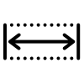

Explanation of our algorithm
Learn by pathology
Selection of sensors
Get intervals
Annotation according to intervals
Notes:
1) Pour la phase d’apprentissage, nous avons séparer les maladies afin d’étudier les démarches selon la pathologie
Ensuite nous avons appris sur les données déjà annotées [donnés par sofamehack] et nous avons ajouté des label No_event avant et après des events annotés en prenant un intervalle
2) Puis selon les différentes maladies nous avons sélectionné différents capteurs (on les verra par la suite) afin d’avoir les meilleurs résultats possibles
3) Nous avons ensuite effectué la prediction à l’aide de nearest centroid classifier et nous obtenons ainsi des intervalles d’event et on est sur qu’il y ait l’event associé dans l’intervalle
4) Nous choisissons ensuite une frame précise dans chaque intervalle

Slide 9
Intervals
Foot Off
Foot Off
Foot Off
Foot Off
Foot Strike
Foot Strike
No event
No event
No event
Foot Strike
Foot Off
Foot Off
Foot Strike
Foot Strike
Foot Off
Foot Strike
Foot Strike
Notes:
En ce qui concerne les intervalles : Ils sont grands ce qui permet de s’assurer qu’un intervalle contient forcément un evenement réellement passé
On a trois cas de figure
1 ) On a de bons intervalle : on choisit les vrais et met no event les autres
2 ) Que des Foot_Off : on choisit en on calcule le strike selon des moyennes concernant la marche du patient (observation de régularité dans la marche)
3 ) Que des Foot Strike on fait de meme

Slide 10
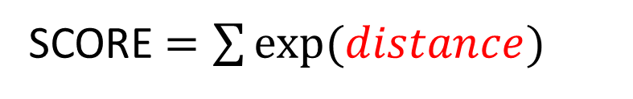
Score
SCORE $=\sum{exp⁡(distance)}$
Predicted event
Real event
distance
Notes:
Pour calculer les score on a repris la formule donnée par sofamehack
C’est assez punitif car on prend l’exponentiel de la distance entre un évent prédit et un évent réellement réalisé (rouge)
Ainsi si on loupe un événement de beaucoup de frame alors notre score augmente considérablement
Ex : Mauvaise prédiction de 40 frames du coup rajoute un terme : exp(40)
On a un score par pathologie (CP – FD - ITW)
Pour chaque pathologie on calcule le score concernant les FO et FS (+ global)

Slide 11
Cross validation
TEST
TRAIN
TRAIN
TEST
TRAIN
TRAIN
TEST
Notes:
On a séparé en trois les fichiers pour chaque maladie car on a assez peu de donnée
1/3 : test – 2/3 train
On a calculé le score pour les 3 tests
On en a fait la moyenne
-> transition slide : Patrick va présenter plus en détail les scores obtenues pour chaque maladie

Slide 12
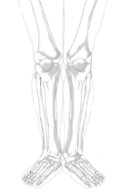
Results CP
 | Permutation 1 | Permutation 2 | Permutation 3
Score FO | 2.35e+17 | 1.21e+06 | 4.76e+05
Score FS | 5.40e+12 | 1.34e+09 | 7.89e+04
Score Global | 2.35e+17 | 1.34e+09 | 5.55e+05
HEE
ANK
LTOE(z) – RTOE(z)
TOE
Mean Score Global :
7.85e+16
Notes:
Pour CP :
Capteurs utilisés : HEE – ANK – TOE – DIFFERENCE
Résultats obtenus : pour permutation 2 et 3 - les résultats sont correct ~ 10^5 – 10^9
Cependant dans la 1 – un cas est très différent et la prédiction est mauvaise
Score global est biaisé à 10^16

Slide 13
Results FD
 | Permutation 1 | Permutation 2 | Permutation 3
Score FO | 8.99e+06 | 2.07e+02 | 6.01e+04
Score FS | 3.44e+03 | 2.17e+02 | 2.38e+03
Score Global | 9.00e+06 | 4.24e+02 | 6.25e+04
HEE
ANK
TOE
Mean Score Global :
3.02e+06
Notes:
Pour FD :
Capteurs utilisés : HEE – ANK – TOE
Résultats obtenus : bon résultat
Score global est de l’ordre 10^6 – algo fonctionne bien

Slide 14
Results ITW
THI
 | Permutation 1 | Permutation 2 | Permutation 3
Score FO | 8.63e+15 | 3.67e+19 | 7.97e+20
Score FS | 4.20e+25 | 2.01e+18 | 1.30e+20
Score Global | 4.20e+25 | 3.87e+19 | 9.27e+20
TIB
HEE
LTOE(z) – RTOE(z)
TOE
Mean Score Global :
1.40e+25
Notes:
Pour CP :
Capteurs utilisés : HEE – TOE – TIB – THI – DIFFERENCE
Résultats obtenus : Les résultats sont mauvais
Score global est de 10^25
Hypothèse c’est que les patients marchent différemment entre les 2 pieds (pointes) -> On a fait apprendre nous sur les 2 pieds en même temps

Slide 15


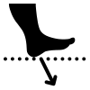
Improvements
Amont of data
Modify sensors for learning
Event predictions
Notes:
Pour améliorer notre algorithme:
1 ) Pas assez de données pour apprendre : le nombre de fichiers par maladie est entre 20 pour ITW et 45 pour les CP . Et on a peu d’annotation par ficher
2 ) On peut essayer d’autres combinaisons de capteurs et appliquer des opérations dessus (comme pour diff) – On a pas tout testé
3 ) Notre méthode de remplissage lorsqu’on obtient plusieurs fois les même label n’est pas optimale si trop peu de prédiction

Slide 16
SofameHack2019
Data Mining Project
Marvin Fourastié
Patrick Sardinha
Notes:
Merci

